Slide 1
2021 год Годовой отчет
С 2015 года
МИССИЯ ФОНДА:
Быть рядом и помочь семье, оказать содействие сохранению качества жизни детей, рождённых раньше срока, и их семей.
ГЛАВНЫЕ НАПРАВЛЕНИЯ И ЗАДАЧИ ФОНДА:
Помощь в организации лечения детей, организация реабилитационных программ, организация службы ранней помощи по профилактике детской инвалидности от рождения до 7 лет;
Психологическая, материальная, социальная помощь семьям с детьми, рождёнными на раннем сроке, информационная работа с родителями;
Привлечение внимания общественности, населения, органов государственной власти к проблеме недоношенных
детей с целью сокращения возникновения ранней инвалидизации детей;
Помощь детским клиническим больницам и перинатальным центрам в закупке расходных материалов для отделений реанимации и выхаживания недоношенных детей;
Образовательные программы для медицинского персонала;
Сбор пожертвований на лечение и реабилитацию детей, рождённых раньше срока от рождения до 7 лет и детей с ОВЗ;
Поддержка талантливых детей и детей с ограниченными возможностями здоровья, организация информационного поля;
Создание ассоциации родителей детей, рождённых раньше срока;
Проведение благотворительных мероприятий, акций, концертов;

Slide 2
Программы и проекты, реализованные в 2021 году
Рождественские акции
«Я-Волшебник»
«Елка желаний»
«Дед Мороз приходит в дом»
Информационно-психологическая поддержка
Проект «Мы вместе» по программе
Школа для родителей «Новая жизнь вместе»
Реабилитационная программа по физической адаптации детей с ДЦП
Проект «Движение-жизнь»
Сбор пожертвований на лечение и реабилитацию детей, рождённых раньше срока от рождения
Программа «Верю в тебя» на портале Мос.ру
Благотворительные акции
Акция «Носочки для жизни»
Благотворительная лотерея-сбор на гастростомы для недоношенных детей
Конкурс-розыгрыш, организованный совместно с попечителями фонда, по передаче товаров по уходу за новорожденными от партнеров фонда.
Передача гуманитарных посылок в региональные перинатальные центры, Москвы и Московской области
Организация кукольных спектаклей для детей в Морозовской ДГКБ и в больнице им.З.А. Башляевой в честь Международного Дня Защиты Детей.
Организация выступления оркестра Владимира Спивакова в Морозовской ДГКБ
в поддержку врачей
Передача благотворительных подарков партнёрам фонда
Образовательные программы
Сняты обучающие ролики по АФК, психологической поддержке и раннему развитию детей.
Социальная реклама
Снят первый, мотивационный видеоролик фонда «Я живу»
Психолого-педагогическая, консультативно-образовательная и социальная помощь семьям, где растет ребенок с ОВЗ
Проект «Растём Вместе»
Проект «Семейного центра»
Привлечение внимания общественности, населения, органов государственной власти к проблеме недоношенных
Проведен Круглый стол в ОПРФ, приуроченный к Всемирному Дню недоношенных детей.
Организована и проведена встреча с волонтерами-медиками в рамках Дня Добровольца.

Slide 3
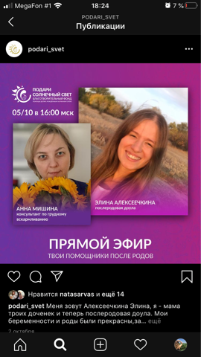
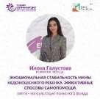
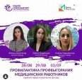
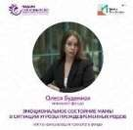
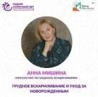
Проект «Мы вместе».
Информационно-психологическая, образовательно-просветительская поддержка семей с недоношенными детьми, поддержка женщин с угрозой преждевременных родов.
Совместно с основной программой фонда «Новая жизнь вместе»
Формат онлайн
Проект реализован при поддержке Грантов Мэра Москвы.
В 2021 году
Проведено 1 600 прямых эфиров и консультаций
Опубликовано 9 статей от экспертов в социальных сетях и на сайте фонда
Информационную- психологическую поддержку получили
14 000 человек.

Slide 4
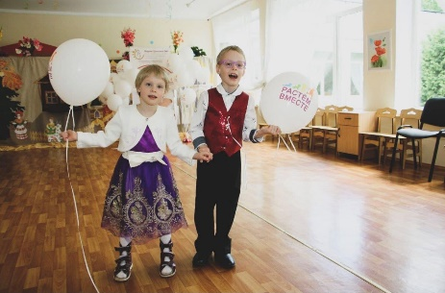
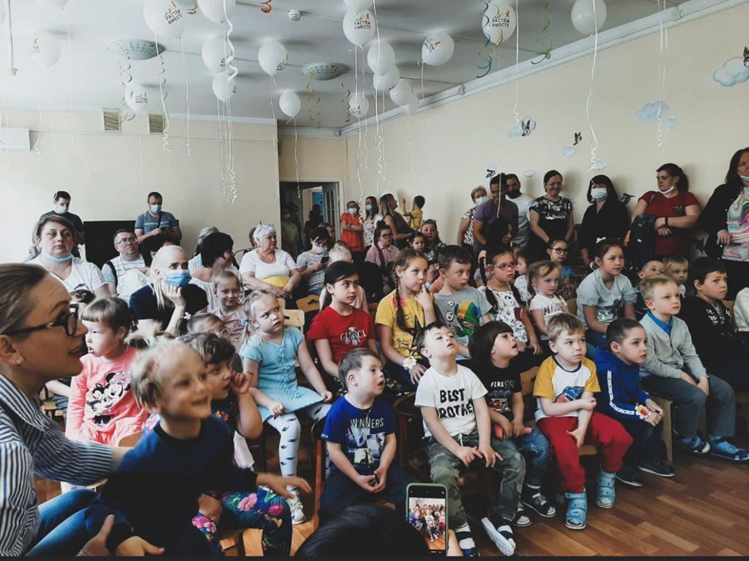
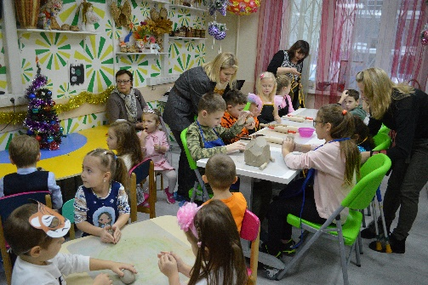
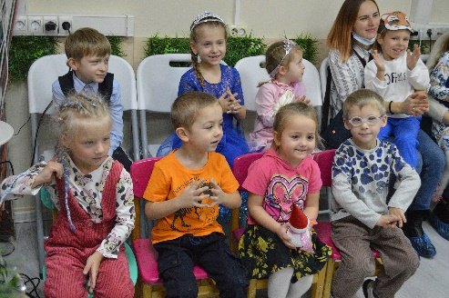
Проект: «Растём вместе»- комплексная программа поддержки семей, воспитывающих детей, рожденных на раннем сроке, детей с ОВЗ и детей с инвалидностью.
Помощь в организации лечения детей, организация реабилитационных программ, организация службы ранней помощи по профилактике детской инвалидности от рождения до 7 лет. При поддержке Грантов Департамента Труда и социальной защиты населения.
Проект Семейного центра- реабилитация и социальная адаптация инвалидов, социальной сопровождение семей, воспитывающих детей с ОВЗ.
Проведение социально—средовой реабилитации недоношенных детей и детей с ОВЗ.
При поддержке Грантов Департамента Труда и социальной защиты населения.
30 детей стали выпускниками
реабилитационной программы в ГБУ НПЦ МСР им. Л.И.Швецовой в рамках проекта фонда «Растём вместе». 80 родителей получили консультативную помощь.
За 2021 год 104 человека(семьи с детьми, друзья и волонтеры фонда) посетили Семейный центр на Открытом шоссе,д.23 кор 5. Среди них 30 детей посещают на постоянной основе занятия по АФК, а также занятия по творчеству и музыке.

Slide 5
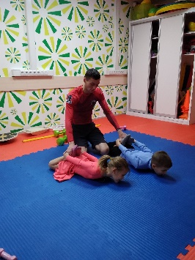
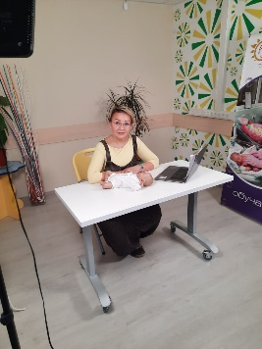
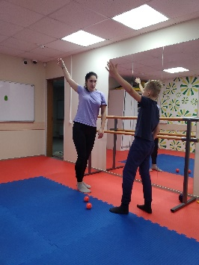
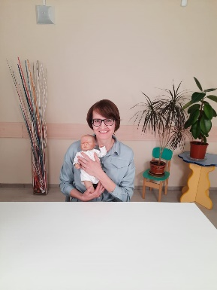
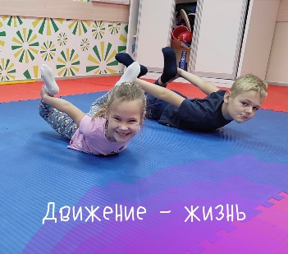
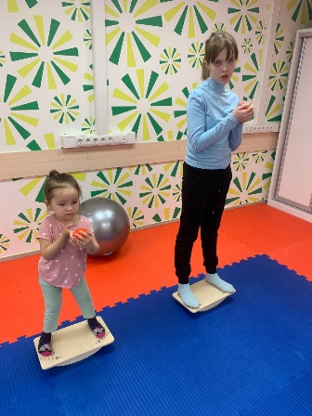
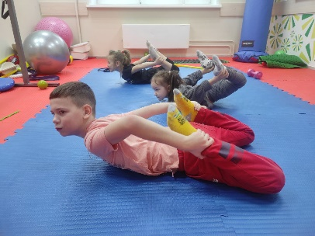
Проект по адаптивному спорту «Движение-жизнь» реабилитационная программа по физической адаптации детей с ДЦП от 6 до 12 лет. При поддержке Президентских грантов. Проект Движение-жизнь
Образовательные программы.
Съемка видеопродуктов для дистанционных занятий
Снято 61 обучающих роликов по АФК, психологической поддержке и раннему развитию детей для занятий дома.
Видео уроки размещены на канале Ютюб и распространены в родительских чатах.
За 2021 год 30 детей посетили занятия по АФК и продолжают заниматься на базе Семейного центра.
Тренировки направлены на координацию, восстановление мышечного тонуса, развитие двигательных функций и мелкой моторики среди детей с ДЦП.

Slide 6
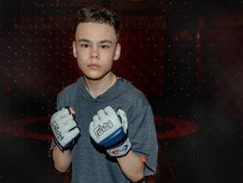
Рекламный, социальный ролик фонда «Я живу»
Фондом снят первый социальный, мотивационный ролик фонда «Я живу».
С 31 мая по 15 июня ролик транслировался в метрополитене г. Москвы и на 19-х уличных видеоэкранах Республики Крым в городах: Керчь, Саки, Симферополь, Ялта, а также во всех центрах предоставления государственных и муниципальных услуг «Мои Документы» Республики Крым и в центре оказания услуг «Мой бизнес» города Симферополь .
Информационный охват ролика более 1 млн человек.

Slide 7
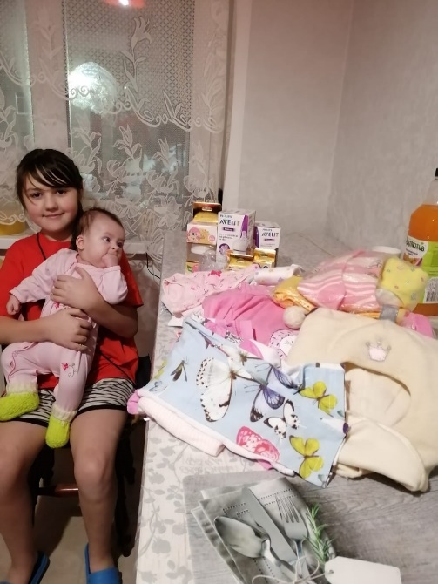
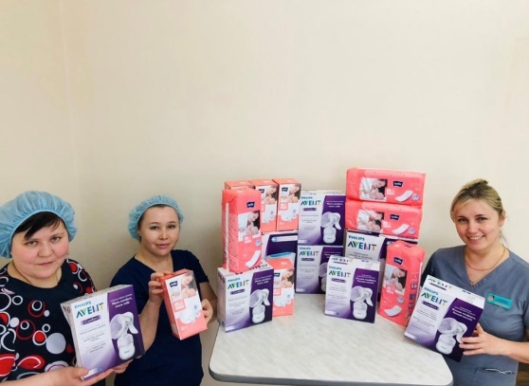
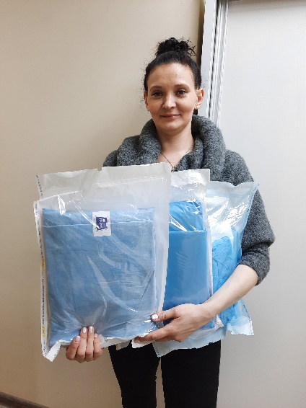
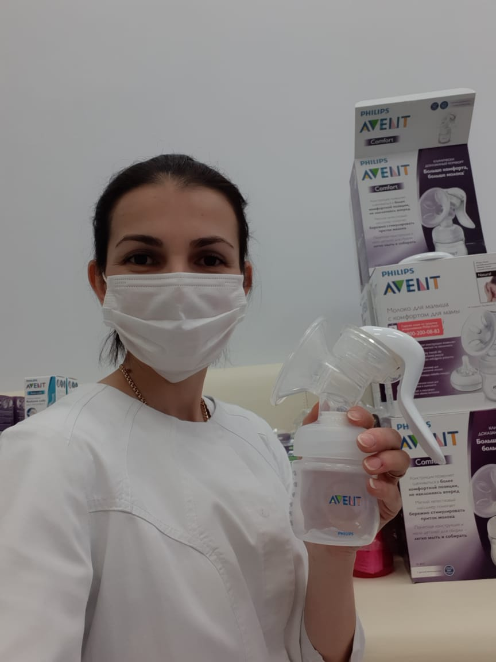
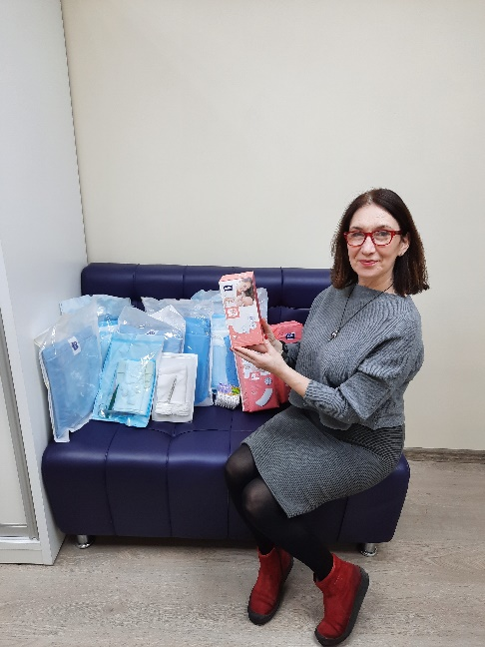
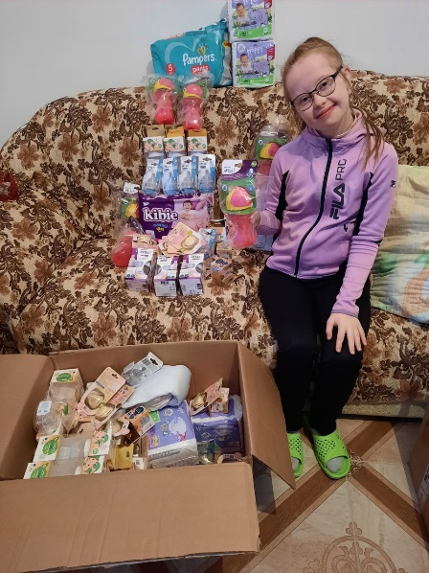
Передача гуманитарной помощи от партнеров фонда: компании TZMO«Белла Восток» и PHILLIPS AVENT
Товары для новорожденных безвозмездно переданы в перинатальные
центры городов: Курск, Великий Новогород, Ульяновск, Йошкар- Ола, Уфа, Энгельс, Элиста, Якутск, Калуга, Казань, Мурманск, Сочи, г.Видное и г.Пушкино Московской области.
Переданы в перинатальные центры и детские клинические больницы г.Москвы:
ГКДБ ДЗМ им.З.А.Башляева
ГБУЗ г. Москвы «Морозовская ДГКБ»
ДГКБ №9 им. Г. Н. Сперанского
ГКБ №50 им.С.И.Спасокукоцкого
ГКБ им.М.П.Кончаловского
ГКБ № 15 им. О.М. Филатова
НПЦМСРИ им. Л. И. Швецовой
ДГКБ им. Н.Ф. Филатова
ГКБ №24
Перинатальный Центр планирования семьи на Севастопольском проспекте
А также подопечным фонда, семье Тратниковых, Саше и Соне
1 388,589 рублей- общая сумма благотворительной помощи, переданных семьям и больницам.

Slide 8
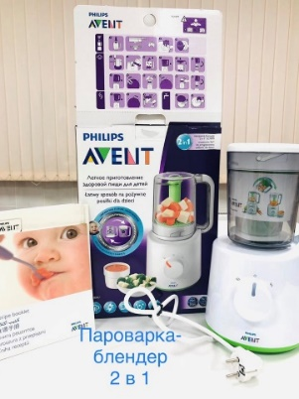
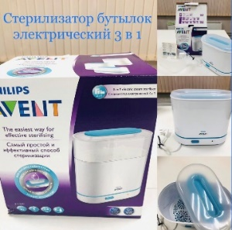
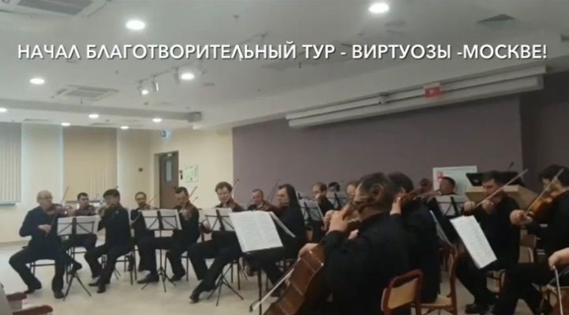
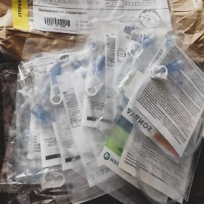
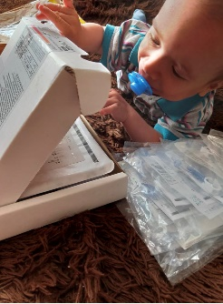
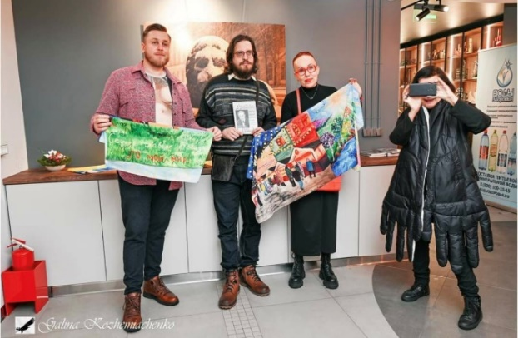
Проведение благотворительных мероприятий, акций, концертов
Совместно с попечителями фонда Марусей и Владимиром Левкиными проведен конкурс среди родительского сообщества. Три семьи получили призовые подарки от партнеров фонда: компании «Белла Восток» и «PHILLIPS AVENT»!
Совместно с симфоническим Оркестром под руководством Владимира Спивакова в поддержку врачей в детской Морозовской больнице был проведен благотворительный концерт.
С волонтерским движением «Дари добро» из г.Энгельс открыли сбор на гастростомы и переходники. Закуплено расходников на 6 месяцев. Трое подопечных фонда полноценно смогли получать питание, лечение и реабилитацию.
К Международному Дню Защиты Детей с партнёрами фонда в Морозовской детской больнице и больнице им.З.А.Башляевой были представлены детские спектакли для детей, находящихся на лечении в стационарах.
В Санкт-Петербурге проведена выставка дизайнерских изделий от модельера Оксаны Зыряновой. Рисунки подопечной фонда-Сони Тратниковой послужили вдохновением на создание дизайнерских платков по мотивам её рисунков.
К Международному Дню Защиты Детей в Екатерининском парке г.Москвы с партнерами фонда проведен детский праздник.

Slide 9
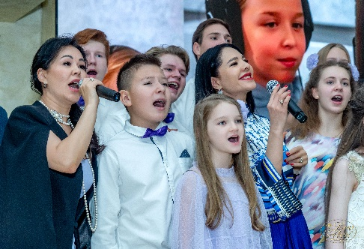
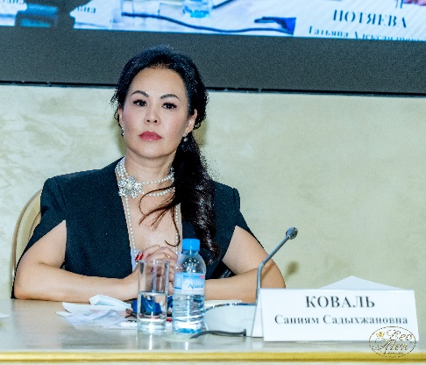
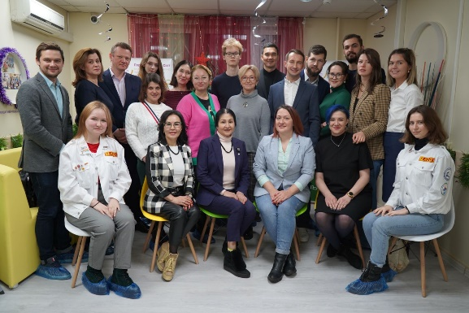
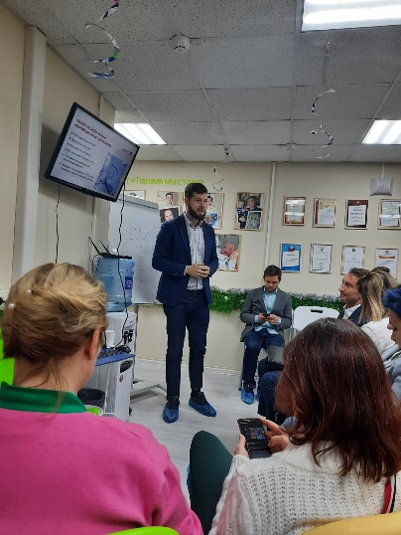
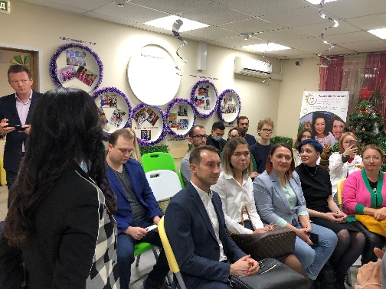
Всемирный день недоношенных детей ,17 ноября
Поддержка Добровольчества
В преддверии Дня Добровольца,
Семейный центр при БФ,
6 декабря
посетило с визитом сообщество волонтеров-медиков от ДЗМ г. Москвы.
На встрече обсуждались вопросы сотрудничества и взаимопомощи
на 2022 год.
В рамках Всемирного Дня Недоношенных детей, 17 ноября фонд совместно с Департаментом здравоохранения Москвы, провёл ряд мероприятий в Москве, а также в Московской области, регионах России совместно с детскими лечебно-профилактическими учреждениями и перинатальными центрами, с приглашением представителей органов исполнительной власти, врачей-неонатологов, главных врачей, врачей-специалистов, родителей, детей, общественные организации, знаменитых артистов, деятелей культуры и искусства.
В 2021 году, 16 ноября в ОПРФ был проведен Круглый стол.
В рамках события прошло награждение партнеров и медицинского персонала памятными статуэтками
«Я ЖИВУ» от БФ «Подари солнечный свет.
Также по инициативе фонда в этот день значимые архитектурные сооружения по всей России были подсвечены фиолетовым светом.
На мероприятии был представлен первый мотивационный ролик фонда «Я живу», а также новая песня фонда, написанная в соавторстве трех сестер- руководителей БФ «Подари солнечный свет»
По традиции ,порядка 2000 наименований необходимых товаров за новорожденными, направили в перинатальные центры г.Москвы и 8 городов России, таких как, Казань, Уфа, Курск, Саратов, Симферополь, Йошкар-Ола, Сочи, Махачкала.

Slide 10
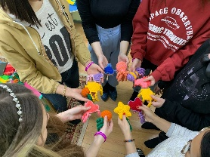
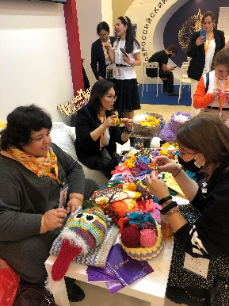
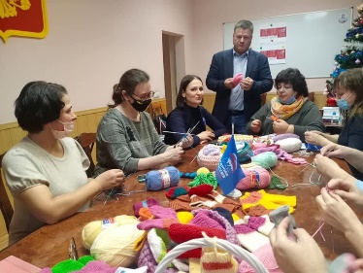
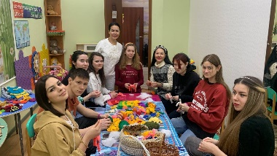
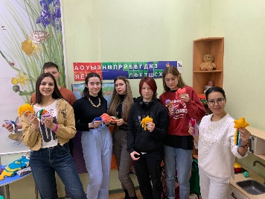
Проекты
«Носочки для жизни» и «Бабушкин клубочек».
Партнерский проект
Проведение благотворительных мероприятий, акций, концертов
В рамках поддержки и помощи пожилым людям фонд является
партнёром Всероссийского проекта ОНФ «Бабушка Онлайн» и фонда «Долголетие», где создан клуб по вязанию «Бабушкин клубочек».
В 2021 году проведены крупные акции по вязанию носочков с участием сообщеста многодетных мам Нижегородского района г.Москвы:
В Храме Сергея Радонежского с участием прихожан.
На площадке Международного форума гражданского участия «Мы вместе».
На площадке фудкорта Депо в рамках новогодней акции
«Дед Мороз приходит в дом».
В детском центре с участием волонтеров Молодежной палаты района Басманный.
Связано и передано в отделения недоношенных детей перинатальных центров более 8 000 изделий.
Проект «Носочки для жизни» действует с 2017 года на постоянной основе. Проведение мастер-классов, обучающих курсов, прямых эфиров по вязанию игрушек и специальной одежды для маловесных детей среди всех слоёв населения. Проводится в формате онлайн или офлайн Для недоношенных малышей характерна не развитая система терморегуляции: организм еще не способен самостоятельно регулировать процесс выработки тепла, особенно в конечностях.
Потеря тепла приводит к тому, что организм тратит энергию не на рост и развитие, а на согревание тела, поэтому малышам надевают теплые носочки. Для
поддержания тепла, рефлекторного массажа, для стимуляции двигательной
активности таким деткам нужны носочки и шапочки из 100%шерсти.
Терапевтические игрушки «Солнышко» и «Осьминоги» — это терапевтический помощники для детей, родившихся раньше срока. Благодаря вязаной игрушке, дети успокаиваются, хватая своими крошечными ручками лучики солнца или щупальца осьминога, которые по форме напоминают пуповину. Проекты
«Бабушка Онлайн» и «Носочки для жизни» перекликаются. Нашим
бабушкам и дедушкам очень важна социализация, их участие в проектах имеет для них большое значение и вносит неоценимую помощь для малышей рожденных на раннем сроке, объединяя и сохраняя преемственность поколений.

Slide 11
Адресная помощь
Программа “Верю в тебя” является неотъемлемой частью программы ранней помощи новорожденным детям. Главная цель — сокращение рисков инвалидизации, помощь семьям в абилитации ребенка. Данная программа направлена на оказание адресной помощи семьям с детьми с реабилитационным потенциалом в возрасте от 0 до 7 лет по всей территории РФ, в анамнезе которых имеется недоношенность. Сборы идут на необходимые лекарства, услуги специалистов, реабилитацию ребёнка в медицинских учреждениях соответствующего профиля на территории РФ.
Программа «Верю в тебя»
на платформе «Мос.ру».
За 2021 год собрано
318 тысяч 255 рублей.
Из собранных средств
адресную помощь получили:
9 детей
(реабилитация, генетическая экспертиза, обеспечение гастростомами, материальная помощь, музыкальные занятия)
10 человек
(консультации)
75 человек
( участие в празднике)

Slide 12
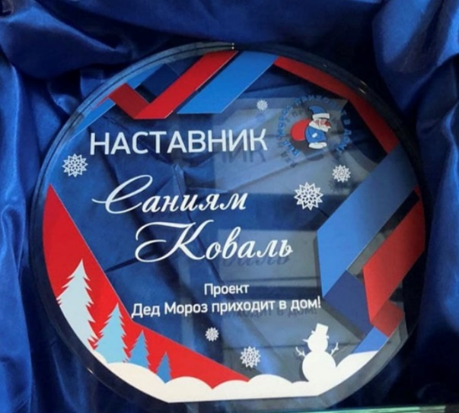
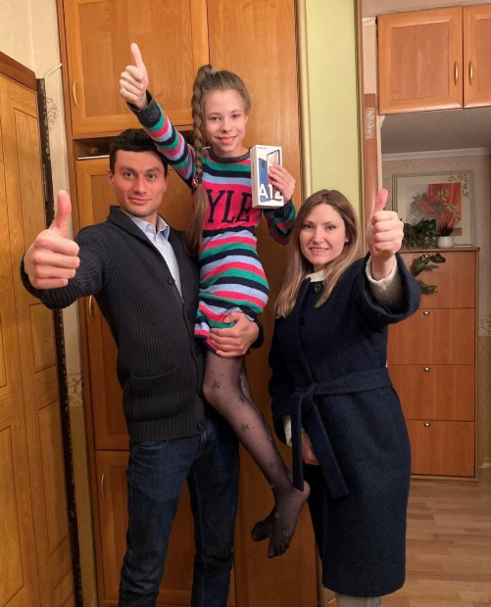
Новогодние, рождественские проекты
Сбор пожертвований на лечение и реабилитацию детей, рождённых раньше срока от рождения до 7 лет
Мы участники Акций:
«Дед Мороз приходит в дом»-6 258 детей получили новогодние подарки. Фонд является соорганизатором проекта.
«Ёлка желаний»- Президент фонда подарила участнику Ёлки желаний поход на Ледовое представление
«Я-Волшебник»-3 подопечных фонда получили новогодние подарки
№ | Округ | Количество семей | Количество детей
1 | ВАО | 349 | 734
2 | ЗАО | 289 | 554
3 | ЗелАО | 90 | 194
4 | САО | 235 | 402
5 | СВАО | 261 | 461
6 | СЗАО | 238 | 428
7 | ТиНАО | 375 | 708
8 | ЦАО | 349 | 671
9 | ЮАО | 423 | 810
10 | ЮВАО | 367 | 641
11 | ЮЗАО | 319 | 655
ИТОГ |  | 3295 | 6258

Slide 13
Партнёрские отношения нефинансовой помощи (вклада) в проекты и мероприятия фонда
TZMO«Bella-Vostok»
«PHILIPS AVENT»
ООО «Каравай –СВ»
Сеть пироговых «Штолле»
Интернет-магазин «Той-ру»

Slide 14
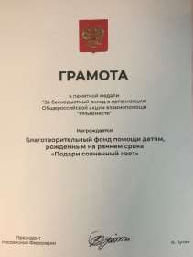
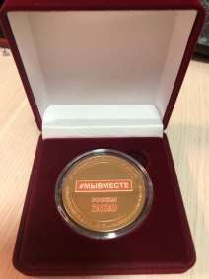
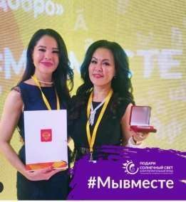
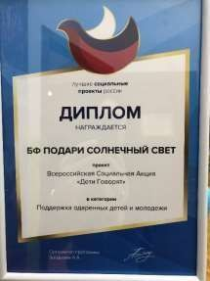
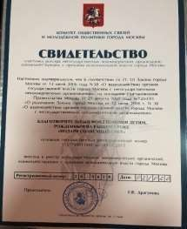
Наши достижения!

Slide 15
Поступления за 2021 год
Пожертвования от физических и юридических лиц.
Поступления по грантовым программам
Грант Президента Российской Федерации на развитие гражданского общества –
Проект:
Адаптивная физическая культура для детей с ДЦП «Движение – жизнь»
-реализация проекта с 01.07.2021 по 30.06.2022)
1 262 865
Пожертвования от юридических и физических лиц- 452 148
Программы «Миллион призов», «Активный гражданин»- физические лица- 829 500
Пожертвования через портал mos.ru пожертвования от физических лиц- 273 213 Пожертвование через СМС пожертвования от физических лиц по короткому номеру 3434 «Свет»-125 071 Партнерский проект ООО «Белла Восток» - «Доброрубль» Финансовая поддержка - информационных и обучающих программ -2 700 000
ИТОГО: | 4 379 932 | 1 262 865

Slide 16
Финансовая отчетность.
 | Проект «Носочки для жизни» | 95 347 | 0.72%
 | Онлайн школа для родителей "Новая жизнь вместе" | 1 358 557 | 10,33%
 | Новогодние, рождественские проект: «Дед Мороз приходит в дом» | 73 800 | 0.56%
 | Проект адресной помощи "Верю в тебя" | 544 009,95 | 4,14%
 | Проект «Белые лепестки», 17 ноября Всемирный день недоношенных детей | 243 400 | 1,85%
 | Грант Департамента труда и социальной защиты населения г. Москвы -Москва добрый город-Проект: «Растем вместе» - психолого-педагогическая, консультативно-образовательная и социальная помощь семьям, где растет ребенок с ОВЗ. - реализация проекта с 01.12.2020 по 30.11.2021 | 5 484 900 | 41.7%
 | Грант Мэра Москвы -Проект: Мы вместе» — информационно-психологическая, образовательно-просветительская поддержка семей с недоношенными детьми, поддержка женщин с угрозой преждевременных родов. Комитет общественных связей и молодежной политики города Москвы. -реализация проекта с 01.01.2021 по 31.12.2021) | 3 216 000 | 24.45%
 | Грант Президента Российской Федерации на развитие гражданского общества Проект-Адаптивная физическая культура для детей с ДЦП «Движение – жизнь»» | 1 101 970 | 8.38%
 | Административно-управленческиерасходы фонда | 1035 533 | 7.87%
 | Расходы на реализацию проектов, ВСЕГО: | 13 153 516,95 | 100%
8.25
16.89
гранты, 61.59
13.27
гранты
проекты
адресная помощь
АУП

Slide 17
Расходы на реализацию проектов
Название проекта | Затраты на проект | Детализация статей затрат
Грант Мэра Москвы, Проект: «Мы вместе» Информационно-психологическая, образовательно-просветительская поддержка семей с недоношенными детьми, поддержка женщин с угрозой преждевременных родов с 01.01.2021 по 31.12.2021 | Израсходовано: 3 216 000 рублей | Расходы на оплату труда штатных сотрудников, задействованных в выполнении Проекта, включая начисления на оплату труда– 959 196 руб. Расходы на оплату услуг сторонних организаций, ИП и самозанятых граждан (закупка работ, услуг, в том числе транспортные расходы): 2 256 804 руб. в том числе: -Услуги предоставления консультации психолога -Услуги IT- специалиста -Услуги SMM-менеджера -Услуги по художественному оформлению площадки -Типографские услуги -Изготовление фирменных товаров с логотипом Проекта -Услуги по созданию видеоматериалов -Услуги по фуршета на Празднике .
Грант Департамента труда и социальной защиты населения г. Москвы -Москва добрый город-Проект: «Растем вместе» - психолого-педагогическая, консультативно-образовательная и социальная помощь семьям, где растет ребенок с ОВЗ. - реализация проекта с 01.01.2021 по 30.11.2021 | Израсходовано: 5 484 900 рублей. | Расходы на оплату труда штатных сотрудников, задействованных в выполнении Проекта, включая начисления на оплату труда- 1 948 500 руб., Оплата труда физическим лицам (за исключением индивидуальных предпринимателей и самозанятых) за оказание ими услуг (выполнение работ) по гражданско-правовым договорам, включая НДФЛ.- 1 328 200 руб. в том числе: -Услуги предоставления консультации психолога -Услуги IT- специалиста -Услуги SMM-менеджера -Услуги по развивающим занятиям -Услуги педагогов по развивающим занятиям и вокалу -Услуги консультаций врачей (специалистов ) Офисные расходы (коммунальные услуги, услуги связи, банковские услуги оборудование и расходных материалов), связанные с выполнением проекта.-11 500 руб. Оплата работ, услуг, товаров, необходимых для проведения мероприятий (услуги реабилитации) – 2 143 700 руб.
Школа для родителей онлайн Информационное, психологическое сопровождение ,консультационное сопровождение родителей | Израсходовано: 1 358 557 рублей. | Оплата специалистов, лекторов, психологов( гр,инд), лекторов- неонатологов, акушеров -1 038 700руб. Оплата услуг по проведению мастер-класса по уходу для мам и мед. персонала в условиях стационара, в том числе обеспечение работы проекта- 319 857руб.
Проект «Носочки для жизни» Акции и мероприятия по вязанию шерстяных изделий для недоношенных детей. | Израсходовано: 95 347 рублей. | Закупка расходного материала для проведения мастер-класса-23 000 руб. Оплата услуг проведению мастер-класса -72 347руб.

Slide 18
Расходы на реализацию проектов
Название проекта | Затраты на проект | Детализация статей затрат
Грант Президента Российской Федерации на развитие гражданского общества Проект-Адаптивная физическая культура для детей с ДЦП «Движение – жизнь»» | Израсходовано: 1 101 970 | Расходы на оплату труда штатных сотрудников, задействованных в выполнении Проекта, включая начисления на оплату труда - 286 500 руб. Офисные расходы-43 509.12 руб. Приобретение, аренда специализированного оборудования, инвентаря и сопутствующие расходы-204 714.88 руб. . Расходы на проведение мероприятий- 543 000 руб. Издательские, полиграфические и сопутствующие расходы-24 246.40 руб.
Проект адресной помощи «Верю в тебя» | Израсходовано: 1 834 585 рублей. | Оплата реабилитационных курсов -757 775руб. Услуги реабилитации на дому-297 627руб. Приобретение лекарственных препаратов и расходных материалов для лежачего ребенка с ДЦП- 128 353 руб. Расходы на оплату Услуг специалистов-258 385 руб. Обеспечение работы проекта-238 920 руб. Услуги по вызову Врачей- 153 525 руб.
Проект «Дед Мороз приходит в дом» новогодняя, рождественская акция в канун нового года по сбору подарков для подопечных фонда. | Израсходовано: 73 800 рублей. | Расходы на приобретение новогодних подарков и вручение подопечным фонда- 73 800 руб.
Проект «Белые лепестки» Приуроченный Всемирному Дню Недоношенных детей-ежегодное проведение благотворительных мероприятий. Круглый стол в ОПРФ | Израсходовано: 243 400 рублей | Подготовка материалов в специальном выпуске журнала «Социальная защита в России» № 4 в 2021г- 26 000 руб. Организация фуршета на мероприятии: Круглый стол в Общественной Палате Российской Федерации, приуроченный ко Всемирному дню недоношенных детей. «Рожденные раньше срока». Сохранение репродуктивного здоровья населения в рамках национального проекта «Здравоохранение».-49 600 руб. Организация грузоперевозки к месту проведения мероприятия- 15 800 руб. Организация съемки- 20 000 руб. Услуги по изготовлению статуэток-132 000 руб. .
Административно-управленческие расходы | Израсходовано: 575 533 рублей. | Оплата канцелярских товаров -53 345 руб. Оплата услуг по содержанию имущества 113 500 руб. Коммунальные услуги-193 357руб. Комиссия банка-23 800 руб. Обеспечение работы -191 531 руб.
Остаток | 13 984 092 рублей.

Slide 19
Мы в социальных сетях!
https://www.youtube.com/channel/UC6OCl4 bky1sfCBJpG87I-Bw
Подписывайтесь на наши
социальные сети,
делитесь с друзьями и
будьте с нами в добрых делах !
https://ok.ru/group/53022418731174?st._ai d=ExternalGroupWidget_OpenGroup
https://vk.com/podari_solnechny_svet
С уважением,
Благотворительный фонд помощи детям, рожденным на раннем сроке
«Подари солнечный свет»
+7 499 550 50 79
+7 991 103 70 43

Slide 20
Спасибо, что вы с нами!

